Slide 1
Funkcijų diagramos.
Informacinės technologijos

Slide 2
Pamokos Tikslas
Įtvirtinti žinias apie diagramų kūrimą.

Slide 3
Pamokos uždaviniai
Aptarsime praeitos pamokos užduotis.
Pakartosime kaip parinkti formatą, maketą ir dizainą.
Atliksite pirmus 2 pratimus klasėje su mokytojo pagalba ir likusius 4 savarankiškai namie.

Slide 4
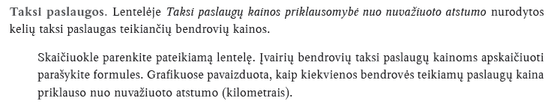
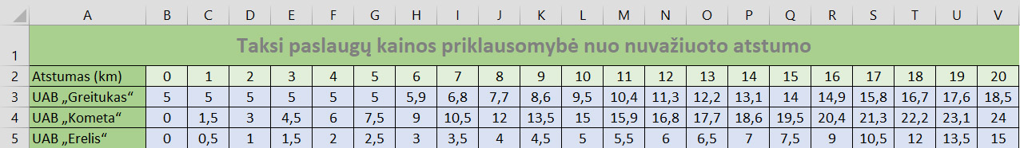
Kartojimo užduotys 1

Slide 5
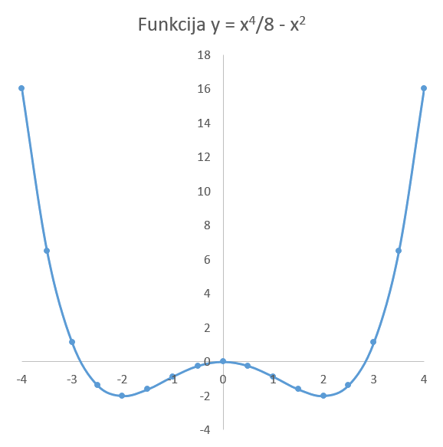
Kartojimo užduotys 2
Lyginių funkcijų tyrimas. Pagal pateiktą pavyzdį skaičiuokle parenkite lentelę ir nubraižykite grafiką. Mėlyna spalva pažymėtus langelius užpildykite naudodamiesi formulėmis.

Slide 6
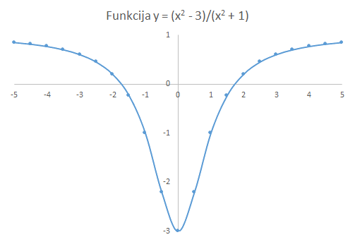
Kartojimo užduotys 3

Slide 7
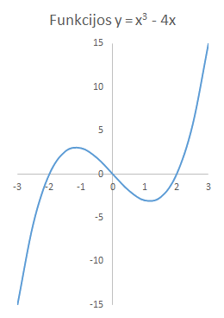
Kartojimo užduotys 4
Nelyginės funkcijos diagrama. Pagal pateiktą pavyzdį skaičiuokle nubraižykite funkcijos y = x³ – 4x diagramą.

Slide 8
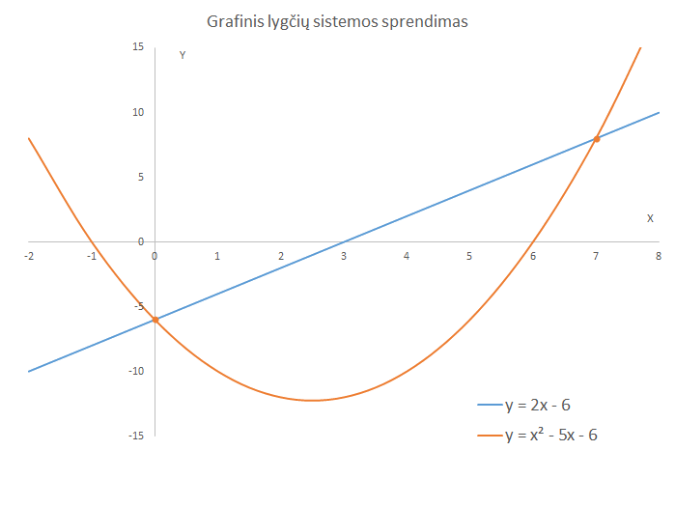
Kartojimo užduotys 5
Grafinis lygčių sistemos sprendimas. Skaičiuokle nubraižykite funkcijų y = 2x – 6 ir y = x² – 5x – 6 diagramas.
Raskite diagramų susikirtimo taškų koordinates, t. y. lygčių sistemos sprendinius.

Slide 9
Kartojimo užduotys 6
Duomenų rikiavimas. Skaičiuokle parenkite pirmąją lentelę. Sukurkite jos 2 kopijas. 1 kopijos duomenis surikiuokite pagal lydymosi temperatūrą didėjančiai, 2 kopijos duomenis surikiuokite pagal savitąją lydymosi šiluma didėjančiai.
Papildoma užduotis. Pateikite 3 įdomius faktus apie vandenį.

